Slide 1

MATLAB优化算法案例分析与应用
第五章
第5章
PLS应用分析

Slide 2
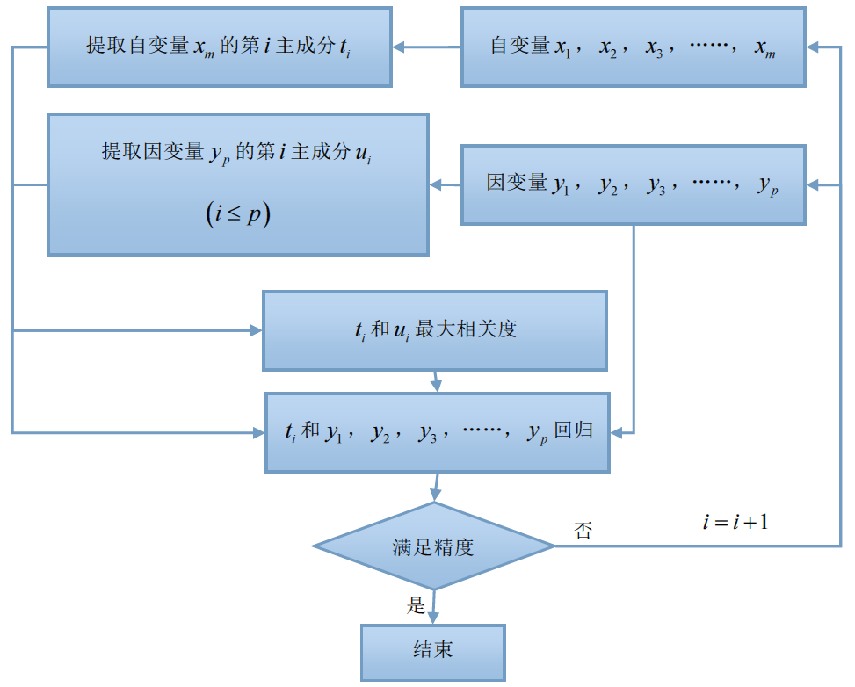
MATLAB优化算法案例分析与应用
第五章
5.1 偏最小二乘回归
具体的偏回归流程图如图所示。

Slide 3
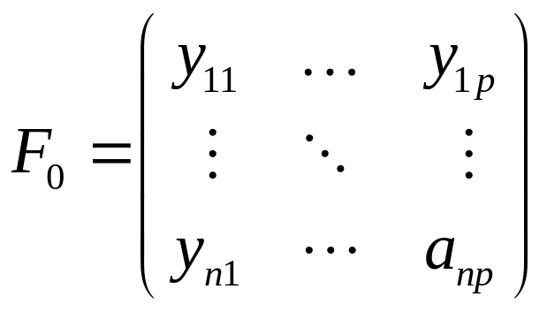
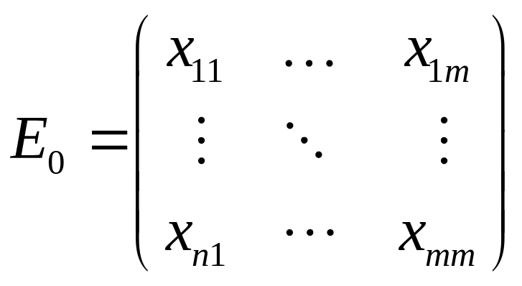
MATLAB优化算法案例分析与应用
第五章
5.1 偏最小二乘回归
因变量组和自变量组的 n 次标准化观测数据阵分别记为：

Slide 4


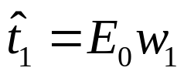

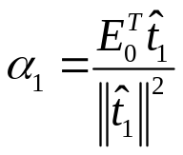


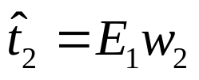

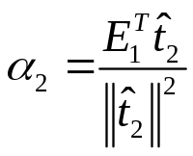


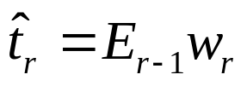

MATLAB优化算法案例分析与应用
第五章
5.2 偏最小二乘快速计算方法
偏最小二乘法的简记算法的步骤如下：
（1）求矩阵 最大特征值所对应的特征向量 w1 ，求得成分 ，计算成分得分向量 ，和残差矩阵 ，其中 。
（2）求矩阵 最大特征值所对应的特征向量w2 ，求得成分 ，计算成分得分向量 ，和残差矩阵 ，其中 。
……
（r）至第r 步，求矩阵 最大特征值所对应的特征向量wr ，求得成分 ，计算成分得分向量 。
普通最小二乘回归方程为

Slide 5
MATLAB优化算法案例分析与应用
第五章
5.3 偏最小二乘数据分析
No | 体重(x1) | 腰围(x2) | 脉搏(x3) | 单杠(y1) | 弯曲(y2) | 跳高(y3)
1 | 191 | 36 | 50 | 5 | 162 | 60
2 | 189 | 37 | 52 | 2 | 110 | 60
3 | 193 | 38 | 58 | 12 | 101 | 101
4 | 162 | 35 | 62 | 12 | 105 | 37
5 | 189 | 35 | 46 | 13 | 155 | 58
6 | 182 | 36 | 56 | 4 | 101 | 42
7 | 211 | 38 | 56 | 8 | 101 | 38
8 | 167 | 34 | 60 | 6 | 125 | 40
9 | 176 | 31 | 74 | 15 | 200 | 40
10 | 154 | 33 | 56 | 17 | 251 | 250
11 | 169 | 34 | 50 | 17 | 120 | 38
12 | 166 | 33 | 52 | 13 | 210 | 115
13 | 154 | 34 | 64 | 14 | 215 | 105
14 | 247 | 46 | 50 | 1 | 50 | 50
15 | 193 | 36 | 46 | 6 | 70 | 31
16 | 202 | 37 | 62 | 12 | 210 | 120
17 | 176 | 37 | 54 | 4 | 60 | 25
18 | 157 | 32 | 52 | 11 | 230 | 80
19 | 156 | 33 | 54 | 15 | 225 | 73
20 | 138 | 33 | 68 | 2 | 110 | 43
均值 | 178.6 | 35.4 | 56.1 | 9.45 | 145.55 | 70.3
标准差 | 24.6905 | 3.202 | 7.2104 | 5.2863 | 62.5666 | 51.2775

Slide 6
MATLAB优化算法案例分析与应用
第五章
5.3 偏最小二乘数据分析
表5-2给出了这6个变量的简单相关系数矩阵。从相关系数矩阵可以看出，体重与腰围是正相关的；体重、腰围与脉搏负相关；而在单杠、弯曲与跳高之间是正相关的。从两组变量间的关系看，单杠、弯曲和跳高的训练成绩与体重、腰围负相关，与脉搏正相关。

Slide 7
MATLAB优化算法案例分析与应用
第五章
5.3 偏最小二乘数据分析
表5-2 相关系数矩阵
 |  | 体重 | 腰围 | 脉搏 | 单杠 | 弯曲 | 跳高
Pearson Correlation | 体重 | 1.000 | .870 | -.366 | -.390 | -.493 | -.226
 | 腰围 | .870 | 1.000 | -.353 | -.552 | -.646 | -.191
 | 脉搏 | -.366 | -.353 | 1.000 | .151 | .225 | .035
 | 单杠 | -.390 | -.552 | .151 | 1.000 | .696 | .496
 | 弯曲 | -.493 | -.646 | .225 | .696 | 1.000 | .669
 | 跳高 | -.226 | -.191 | .035 | .496 | .669 | 1.000
Sig. (1-tailed) | 体重 | . | .000 | .056 | .045 | .014 | .169
 | 腰围 | .000 | . | .063 | .006 | .001 | .209
 | 脉搏 | .056 | .063 | . | .263 | .170 | .442
 | 单杠 | .045 | .006 | .263 | . | .000 | .013
 | 弯曲 | .014 | .001 | .170 | .000 | . | .001
 | 跳高 | .169 | .209 | .442 | .013 | .001 | .

Slide 8
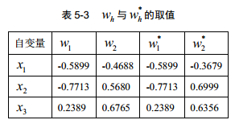
MATLAB优化算法案例分析与应用
第五章
5.3 偏最小二乘数据分析

Slide 9

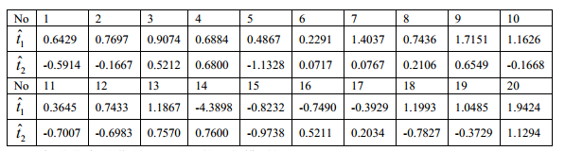
MATLAB优化算法案例分析与应用
第五章
5.3 偏最小二乘数据分析

Slide 10
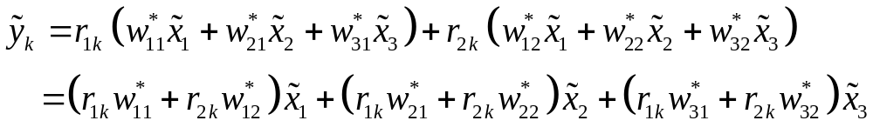
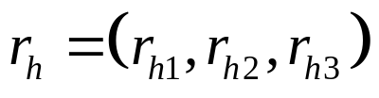

MATLAB优化算法案例分析与应用
第五章
5.3 偏最小二乘数据分析
偏最小二乘回归模型为：
的计算结果见表5-5。

Slide 11
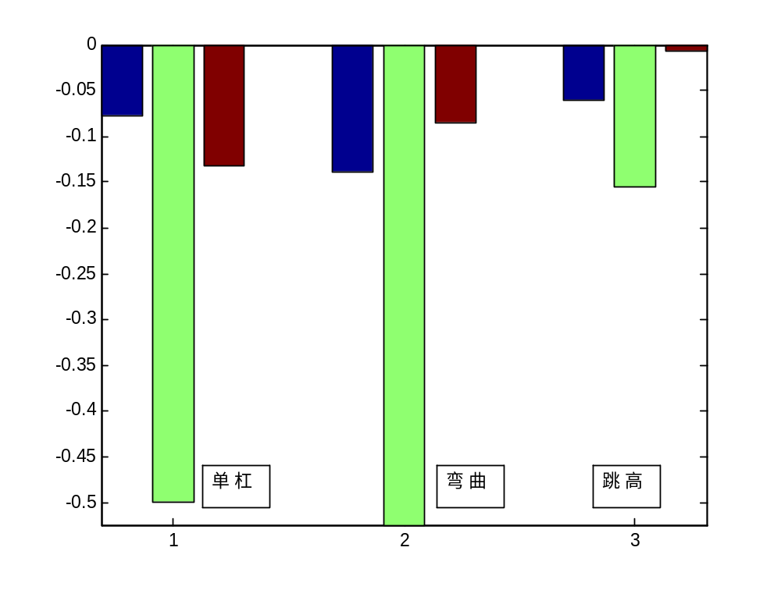
MATLAB优化算法案例分析与应用
第五章
5.3 偏最小二乘数据分析
figure,
bar(xishu')
axis tight
hold on
annotation('textbox',[0.26 0.14 0.086 0.07],'String',{'单杠'},'FitBoxToText','off');
annotation('textbox',[0.56 0.14 0.086 0.07],'String',{'弯曲'},'FitBoxToText','off');
annotation('textbox',[0.76 0.14 0.086 0.07],'String',{'跳高'},'FitBoxToText','off');
回归系数直方图

Slide 12
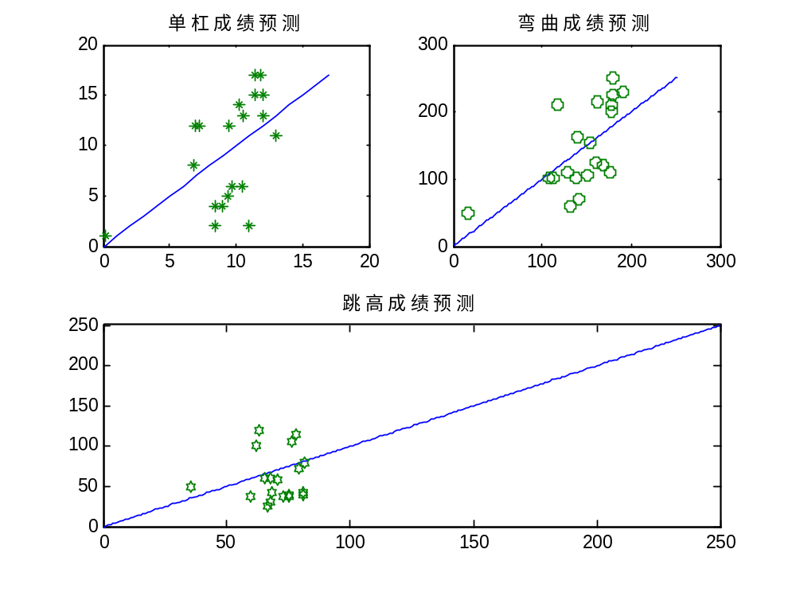
MATLAB优化算法案例分析与应用
第五章
5.3 偏最小二乘数据分析
subplot(2,2,1)
plot(0:ymax(1),0:ymax(1),yhat(:,1),y0(:,1),'*')
title('单杠成绩预测')
subplot(2,2,2)
plot(0:ymax(2),0:ymax(2),yhat(:,2),y0(:,2),'O')
title('弯曲成绩预测')
subplot(2,1,2)
plot(0:ymax(3),0:ymax(3),yhat(:,3),y0(:,3),'H')
title('跳高成绩预测')
体能训练预测图
在这个预测图上，如果所有点都能在图的对角线附近均匀分布，则方程的拟合值与原值差异很小，这个方程的拟合效果就是满意的。

